Slide 1





TRƯỜNG THCS QUANG TRUNG
BÁO CÁO BIỆN PHÁP NÂNG CAO CHẤT LƯỢNG GIÁO DỤC MÔN KHOA HỌC TỰ NHIÊN
Dạy học Khoa học tự nhiên 6 theo định hướng STEM nhằm phát triển năng lực của học sinh tạo ra sản phẩm
ứng dụng vào cuộc sống.”
GV: ĐINH THỊ NHƯ

Slide 2
1. Tính cấp thiết
I.Mở đầu
3. Đối tượng và phương pháp thực hiện.
2.Mục tiêu
Notes:
Trong bài báo cáo của mình tối xin trình bày các nôi dung chính gồm: 1.2.3.4

Slide 3
1. Tính cấp thiết
* Theo chương trình giáo dục phổ thông năm 2018 nhận định:‘‘ Khoa học tự nhiên là môn học có ý nghĩa quan trọng đối với sự phát triển toàn diện của học sinh, có vai trò nền tảng trong việc hình thành và phát triển thế giới quan khoa học của học sinh cấp trung học cơ sở. Cùng với các môn Toán học, Công nghệ và Tin học, môn Khoa học tự nhiên góp phần thúc đẩy giáo dục STEM – một trong những hướng giáo dục đang được quan tâm phát triển trên thế giới cũng như ở Việt Nam, góp phần đáp ứng yêu cầu cung cấp nguồn nhân lực trẻ cho giai đoạn công nghiệp hoá và hiện đại hoá đất nước’’

Slide 4
1. Tính cấp thiết
* Theo lộ trình, chương trình sách giáo khoa mới đã được bắt đầu triển khai thực hiện từ năm học 2021-2022 đối với lớp 6 và tiếp tục thực hiện đối với lớp 7 THCS trong năm học 2022 -2023. Và kiến thức trình chương trình KHTN 6 có rất nhiều ứng dụng trong cuộc sống và có thể tạo ra các sản phẩm phục vụ cho con người như: làm ra nước hàng, thiết kế xe hút đinh, thiết kế tuabin quay bằng nguồn năng lượng tái tạo, làm sữa chua, làm các sản phẩm tái chế từ rác thải được thu gom và phân loại.....

Slide 5
1. Tính cấp thiết
Bên cạnh đó năm học 2020-2021, Bộ Giáo dục và Đào tạo ban hành văn bản 3089/BGD-ĐT ngày 14/8/2020 về việc triển khai thực hiện giáo dục khoa học, Công nghệ, Kỹ thuật và Toán học (STEM) trong giáo dục trung học được triển khai dưới 3 hình thức: (1) Dạy các môn Khoa học theo bài học STEM; (2)Tổ chức hoạt động trải nghiệm STEM; (3)Tổ chức hoạt động nghiên cứu Khoa học, kỹ thuật.

Slide 6
TRƯỜNG THCS QUANG TRUNG
Dạy học Khoa học tự nhiên 6 theo định hướng STEM nhằm phát triển năng lực của học sinh tạo ra sản phẩm ứng dụng vào cuộc sống.”

Slide 7
2.Mục tiêu
Giáo viên đổi mới phương pháp dạy học theo hướng tích cực hóa hoạt động của người học, nâng cao trình độ chuyên môn nghiệp vụ.
01
Khích lệ HS chủ động trong việc chiếm lĩnh kiến thức, phát huy tính sáng tạo trong giải quyết tình huống.
02
03
Phát huy năng lực tính toán, năng lực tự chủ và tự học, năng lực giao tiếp và hợp tác…..
Phương pháp học theo định hướng STEM trang bị cho HS những kỹ năng phù hợp với sự phát triển của thời đại mới
04

Slide 8


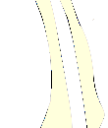




3. Đối tượng và phương pháp thực hiện
í
- Đối tượng: HS khối 6, cụ thể là 47 học HS của lớp 6D6 mà tôi giảng dạy trong năm học 2021-2022.
- Phương pháp: tìm kiếm thông tin, phương pháp thực nghiệm sư phạm.

Slide 9
1. Cơ sở lí luận
II. Nội dung
4. Thực nghiệm sư phạm
2. Thực trạng
3. Các biện pháp thực hiện
Notes:
Trong bài báo cáo của mình tối xin trình bày các nôi dung chính gồm: 1.2.3.4

Slide 10
1. Cơ sở lí luận
Phương pháp STEM là một phương pháp hiệu quả để học sinh hình thành và phát huy năng lực bản thân, từng bước khám phá các kiến thức khoa học quanh ta.Việc phát triển giáo dục STEM trong chương trình mới là tất yếu vì mục tiêu của chương trình STEM cũng là hình thành những phẩm chất năng lực mà chương trình GDPT đang hướng tới..
Giáo dục STEM là một phương thức giáo dục nhằm trang bị cho học sinh những kiến thức khoa học gắn liền với ứng dụng của chúng trong thực tiễn, qua đó hình thành và phát triển cho học sinh kĩ năng đáp ứng được yêu cầu của sự phát triển kinh tế – xã hội.
- Kỹ năng khoa học - Kỹ năng công nghệ
- Kỹ năng kỹ thuật - Kỹ năng toán học

Slide 11
2. Thực trạng
* Trường THCS Quang Trung có phòng 1 bộ môn nhưng cơ sở vật chất nhà trường còn thiếu, số lượng HS trong 1 lớp đông, tổ chức các hoạt động nhóm còn khó khăn.
* Năm học 2021 – 2022 tôi được phân công giảng dạy lớp 6D6 (sĩ số 47 học sinh), các em có ý thức học tập tương đối tốt. Tuy nhiên các em chưa thực sự yếu thích môn học, một số học sinh còn chưa tích cực, chủ động trọng việc học tập, một số học sinh vẫn còn ngồi học theo lối thụ động, thiếu sáng tạo.

Slide 12
3. Các biện pháp thực hiện
Biện pháp 1: Tích cực sinh hoạt chuyên môn theo hướng nghiên cứu bài học môn Khoa học tự nhiên 6 theo kế hoạch giáo dục STEM
í
Cụ thể vào các các buổi sinh hoạt tổ nhóm chuyên môn, chúng tôi thường thảo luận cách thức tổ chức, thiết kế các bài học STEM, phân công công việc cho các thành viên trong tổ chuẩn bị, dự giờ, rút kinh nghiệm sau khi thực hiện bài học STEM, ………..

Slide 13
3. Các biện pháp thực hiện
Biện pháp 2: Chủ động thay đổi linh hoạt kế hoạch thực hiện chương trình phù hợp với kế hoạch giáo dục Stem và tình hình thực tế.
í
Cụ thể với phần kiến thức kiến thức về vi sinh vật và thực hành làm sữa chua vào trong chương trình học kì II của KHTN 6, chung tôi đã xây dụng chủ đề có tên gọi là “Làm sữa chua lên men tự nhiên ” gồm 3 tiết học:

Slide 14
Tiết 1:
Hoạt động 1: Xác định vấn đề
Hoạt động 2: Nghiên cứu kiến thức nền và
đề xuất giải pháp
01
Tiết 2:
Hoạt động 3 : Báo cáo quy trình làm sữa
chua lên men tự nhiên
Hoạt động 4: Chế tạo sản phẩm
02
Tiết 3:
Hoạt động 5: Đánh giá, chia sẻ, thảo luận, điều chỉnh
Thực hành : Quan sát vi khuẩn trong sữa chua.
03

Slide 15
3. Các biện pháp thực hiện
í
Biện pháp 3: Tích cực thực hiện các chủ đề STEM để phát triển năng lực của học sinh nhằm tạo ra các sản phẩm ứng dụng trong cuộc sống theo quy trình thiết kế kĩ thuật.

Slide 16
01
Xác định vấn đề hoặc yêu cầu chế tạo một sản phẩm ứng dụng gắn với nội dung bài học với các tiêu chí cụ thể.
Nghiên cứu kiến thức nền và đề xuất các giải pháp thiết kế đáp ứng các tiêu chí đã nêu.
02
03
Trình bày và thảo luận phương án thiết kế, chứng minh và lựa chọn, hoàn thiện phương án tốt nhất.
Chế tạo sản phẩm theo phương án thiết kế đã đuợc lựa chọn; thử nghiệm và đánh giá trong quá trình chế tạo..
04
05
Trình bày và thảo luận về sản phẩm đã chế tạo; điều chỉnh, hoàn thiện thiết kế ban đầu.

Slide 17
3. Các biện pháp thực hiện
Nội dung 1: Hướng dẫn HS thực hiện tìm hiểu thực tế qua nhiều nguồn thông tin để xác định được lí do xây dựng dự án STEM.
í
Qua biện pháp HS sẽ là người tự tìm hiểu, khám phá và chủ động trong lĩnh hội kiến thức và tìm hiểu được nguyên nhân xây dựng chủ đề. Ngoài ra HS còn có thể rèn luyện những kĩ năng cần thiết như kĩ năng làm việc nhóm, kĩ năng giao tiếp, kĩ năng tư duy, logic…

Slide 18
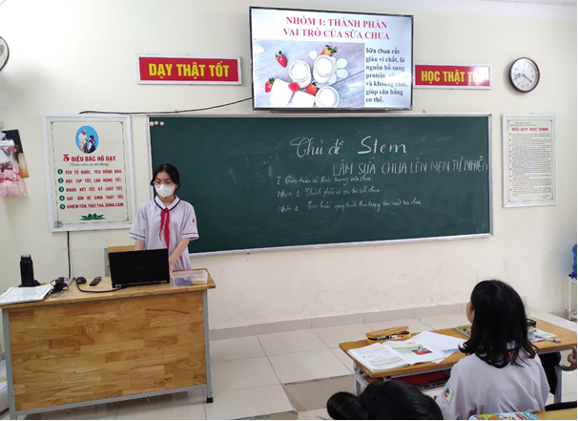
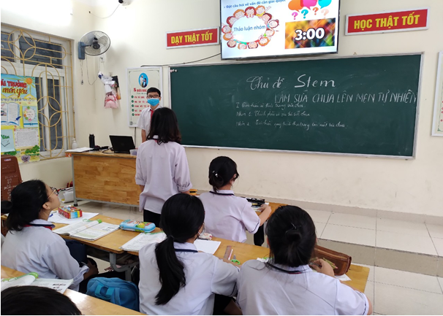
HÌNH ẢNH MINH HỌA HOẠT ĐỘNG CỦA NHÓM
BÁO CÁO TÌM HIỂU THỰC TRẠNG

Slide 19
3. Các biện pháp thực hiện
Nội dung 2:Phát triển năng lực và kĩ năng hoạt động nghiên cứu khoa học – kĩ thuật cho học sinh khi thiết kế và thực hiện dự án.
í
* Hệ thống kiến thức nền thông qua sơ đồ tư duy và đề xuất các giải pháp thiết kế quy trình chế tạo sản phẩm, trình bày và thảo luận phương án thiết kế, lựa chọn phương án tối ưu dựa vào tiêu chí đánh giá.

Slide 20
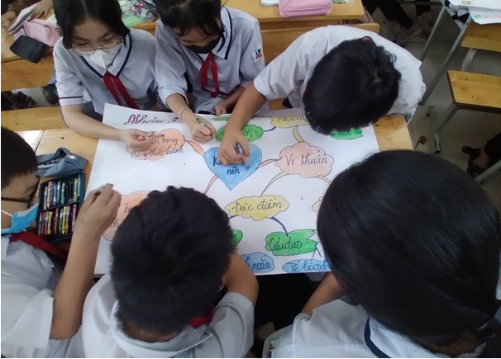
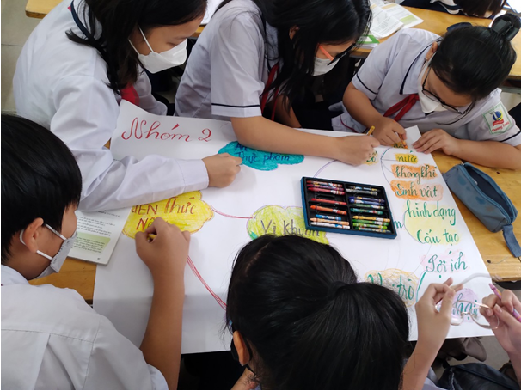
HÌNH ẢNH MINH HỌA HOẠT ĐỘNG CỦA NHÓM
TÌM HIỂU KIẾN THỨC NỀN

Slide 21
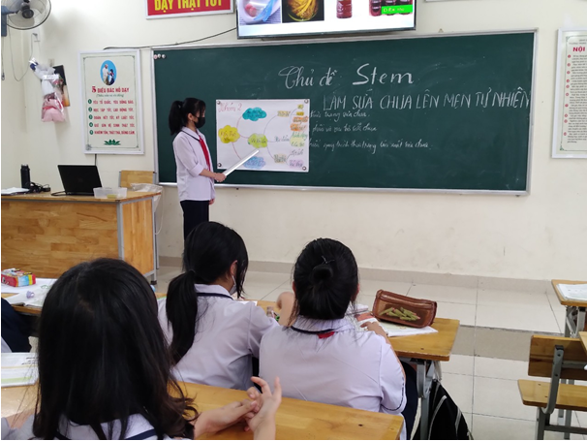
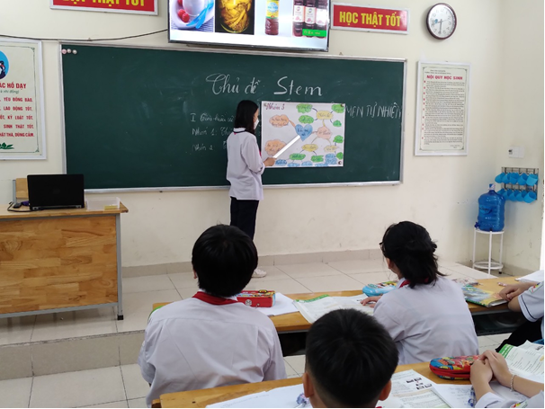
HÌNH ẢNH MINH HỌA HOẠT ĐỘNG CỦA NHÓM
BÁO CÁO TÌM HIỂU KIẾN THƯC NỀN

Slide 22
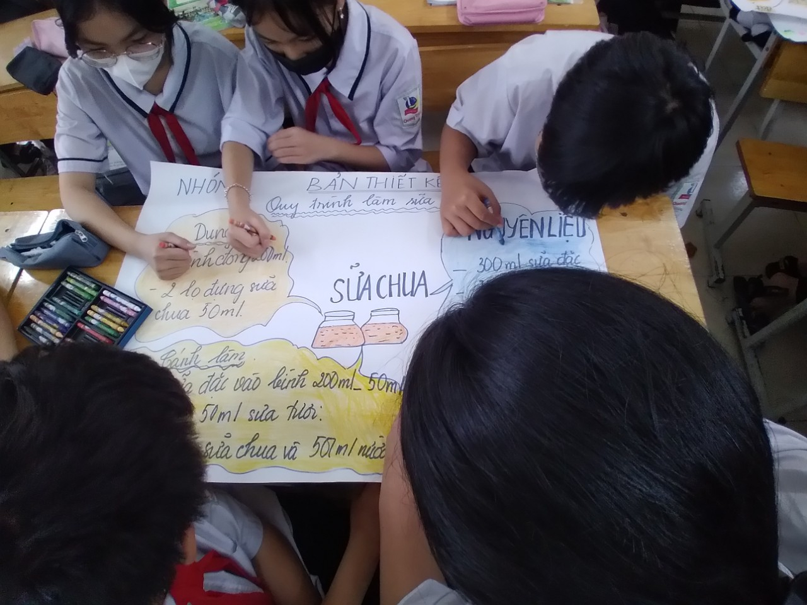
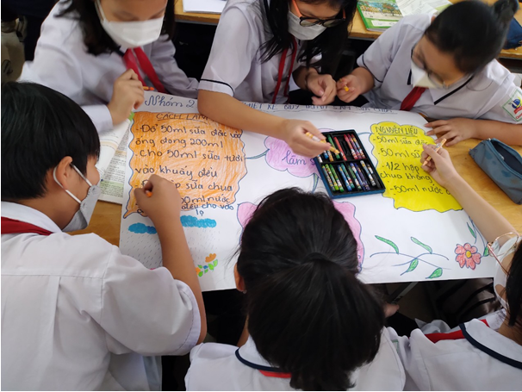
HÌNH ẢNH MINH HỌA HOẠT ĐỘNG CỦA NHÓM
THIẾT KẾ QUY TRÌNH

Slide 23
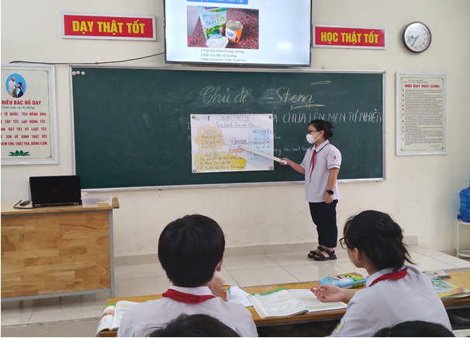
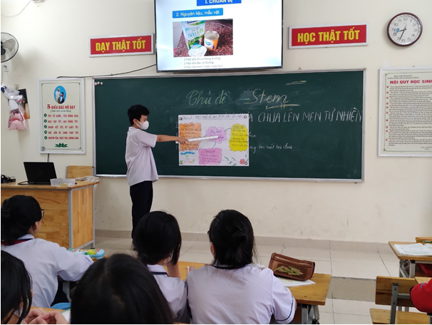
HÌNH ẢNH MINH HỌA HOẠT ĐỘNG CỦA NHÓM
BÁO CÁO THIẾT KẾ QUY TRÌNH

Slide 24
3. Các biện pháp thực hiện
Nội dung 2:Phát triển năng lực và kĩ năng hoạt động nghiên cứu khoa học – kĩ thuật cho học sinh khi thiết kế và thực hiện dự án.
í
* Hệ thống kiến thức nền thông qua sơ đồ tư duy và đề xuất các giải pháp thiết kế quy trình chế tạo sản phẩm, trình bày và thảo luận phương án thiết kế, lựa chọn phương án tối ưu dựa vào tiêu chí đánh giá.
* Tiến hành làm sản phẩm STEM ứng dụng trong cuộc sống.

Slide 25
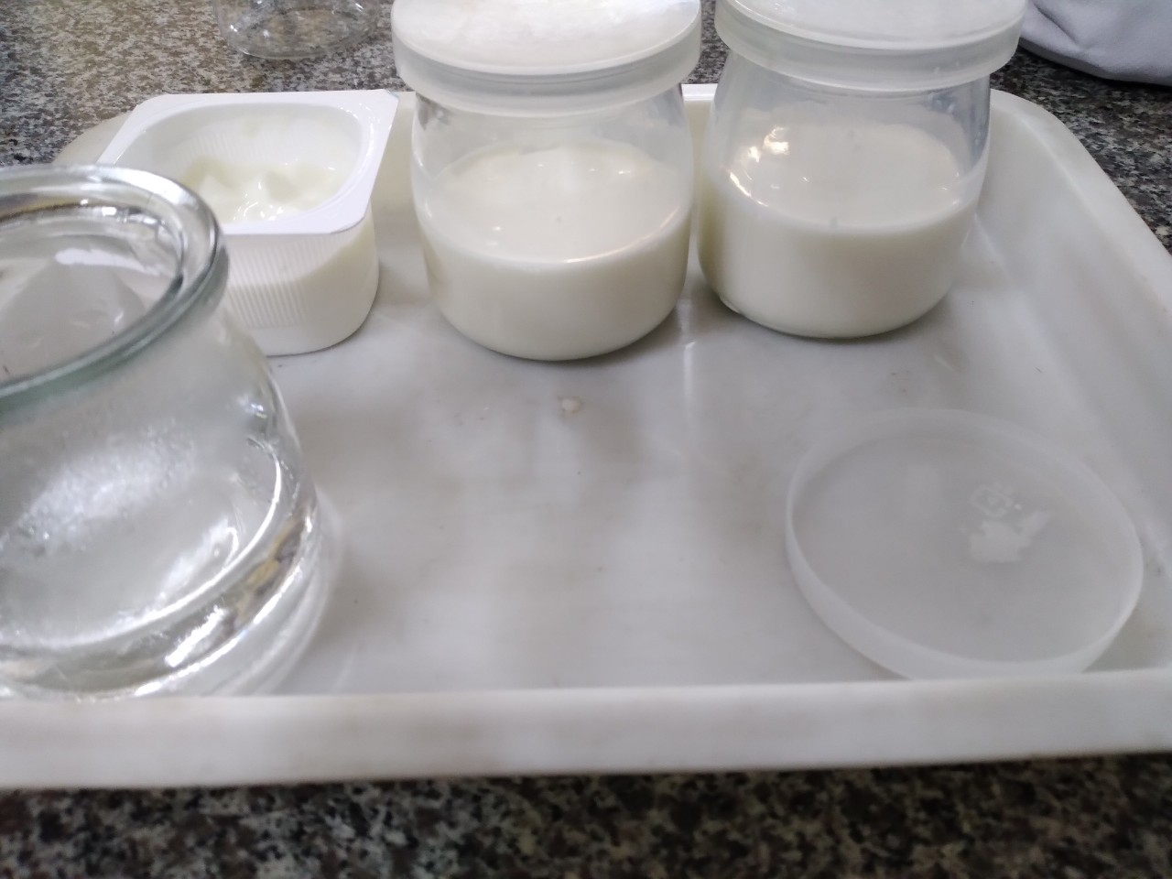
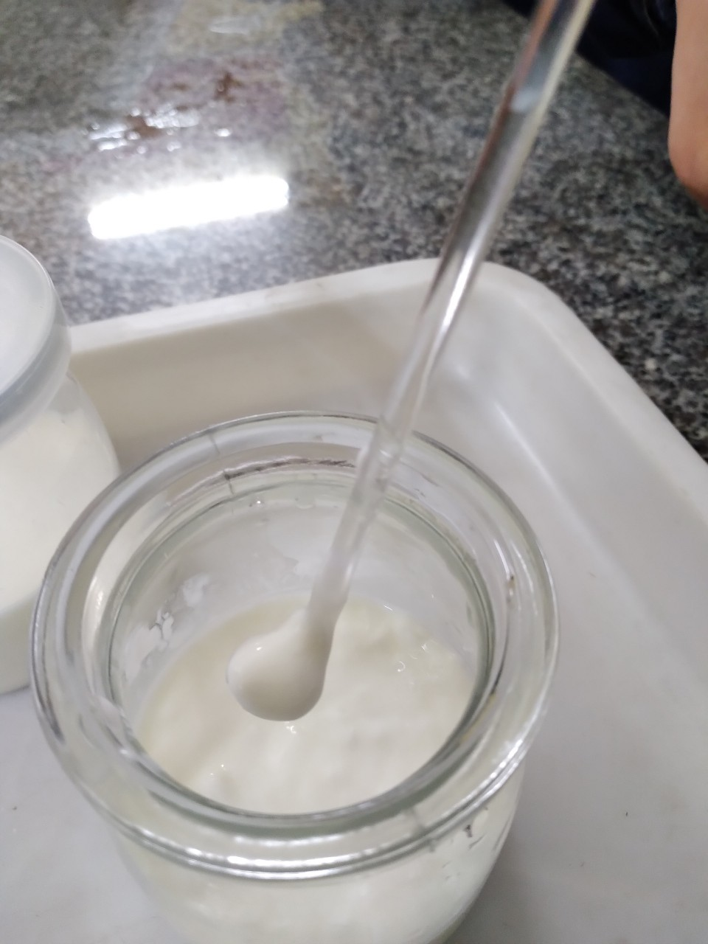
Sản phẩm sữa chua sau
khi pha chế
Sản phẩm sữa chua sau khi ủ.
HÌNH ẢNH MINH HỌA SẢN PHẨM CỦA CÁC NHÓM

Slide 26
3. Các biện pháp thực hiện
Nội dung 2:Phát triển năng lực và kĩ năng hoạt động nghiên cứu khoa học – kĩ thuật cho học sinh khi thiết kế và thực hiện dự án.
í
* Hệ thống kiến thức nền thông qua sơ đồ tư duy và đề xuất các giải pháp thiết kế quy trình chế tạo sản phẩm, trình bày và thảo luận phương án thiết kế, lựa chọn phương án tối ưu dựa vào tiêu chí đánh giá.
* Tiến hành làm sảnphẩm STEM ứng dụng trong cuộc sống.
* Đánh giá hiệu quả của sản phẩm STEM

Slide 27
4. Thực nghiệm sư phạm:
* Ý kiến của học sinh về hứng thú học tập môn Hoá học.
í
Rất thích |  | Thích |  | Bình thường |  | Ghét
Trước | Sau | Trước | Sau | Trước | Sau | Trước | Sau
11.5% | 20% | 16.8% | 46.7% | 45.6% | 28.9% | 26,1% | 4.4%
20%

Slide 28
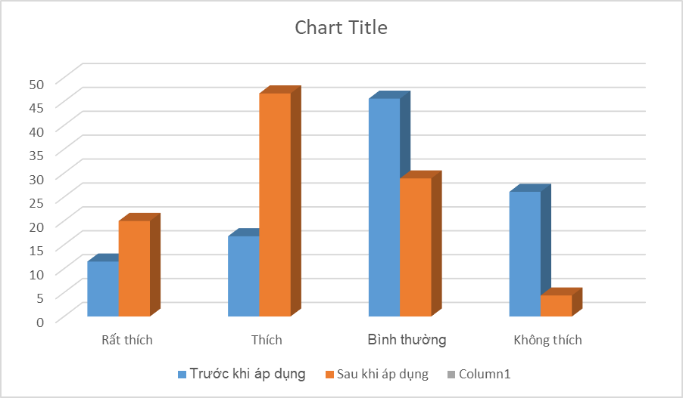

Slide 29
* Kết quả khảo sát năng lực.
í
Điểm 9-10 |  | Điểm 7-8 |  | Điểm 5-6 |  | Điểm 2-4
Trước | Sau | Trước | Sau | Trước | Sau | Trước | Sau
8.9% | 33.3% | 26.7% | 51.1% | 53.3% | 15.6% | 11.1% | 0 %

Slide 31
Ngoài ra, qua một thời gian thực hiện biện pháp, tôi nhận thấy tiết học đạt hiệu quả cao hơn rất nhiều so với trước đây. Từ việc các em chủ động giải quyết các vấn đề phát sinh trong quá trình làm việc đã giúp các em dễ dàng vận dụng các kiến thức đã học để trả lời các câu hỏi, bài tập hóa học liên quan một cách hiệu quả nhất. Đồng thời học sinh còn học được phương pháp học tập, tăng tính chủ động, sáng tạo, phát triển tư duy và hứng thú với môn học. Và hơn hết là phát triển kĩ năng trình bày, kĩ năng lắng nghe, kĩ năng hợp tác. Qua đó học sinh hứng thú học tập hơn, nâng cao chất lượng dạy học môn hóa học.
í

Slide 32
1. Ưu điểm và hạn chế
III. KẾT LUẬN CHUNG VÀ KIẾN NGHỊ
3. Khả năng triển khai rỗng rãi biện pháp
2. Phương pháp khắc phục
Notes:
Trong bài báo cáo của mình tối xin trình bày các nôi dung chính gồm: 1.2.3.4

Slide 33
1.Ưu điểm và hạn chế của biện pháp:
a. Ưu điểm
Bản thân người giáo viên khi đổi mới phương pháp dạy học mới thì cũng đồng thời nâng cao trình độ…
01
02
- Việc vận dụng STEM trong dạy học đã góp phần nâng cao hứng thú học tập môn KHTN của HS.
- Phát huy được tính tích cực, tư duy sáng tạo, tăng cường khả năng giao tiếp và sự mạnh dạn của HS.
03
04
- Học sinh tiếp thu bài tốt hơn, thích học môn KHTN hơn số lượng học sinh giỏi và khá tăng…

Slide 34
Khung chương trình đề ra, giáo viên vẫn gặp khó khăn trong việc tổ chức các nội dung, chủ đề sao cho vừa bảo đảm yêu cầu của khung chương trình, vừa phát huy sức sáng tạo của học sinh.
01
Về cơ sở vật chất nhà trường: trường THCS Quang Trung có phòng bộ môn nhưng cơ sở vật chất còn thiếu, số lượng học sinh trong 1 lớp đông……
02
Bên cạnh những kết quả đạt được vẫn còn những hạn chế nếu trong quá trình tổ chức và điều khiển không tốt, không bao quát được học sinh……
03

Slide 35
2. Phương pháp khắc phục hạn chế
a.
Đối với giáo viên
Ngoài việc tự học, tự nâng cao kiến thức chuyên môn còn phải biết kết hợp linh động, thành thạo nhiều phương pháp dạy học, phải kiên trì, đầu tư nhiều tâm, sức để tìm hiểu các vấn đề Hóa học, vận dụng sáng tạo các phương pháp dạy Hoá học để có bài giảng thu hút được học sinh.
Cần tạo điều kiện tốt nhất để học sinh tiếp thu và bày tỏ suy nghĩ, phát triển khả năng sáng tạo, tự tìm hiểu, tự đánh giá, rèn luyện các năng lực và kỹ năng cần thiết.

Slide 36
2. Phương pháp khắc phục hạn chế
b.
Đối với lãnh đạo nhà trường
Cần tạo điều kiện tốt hơn về cơ sở vật chất, tổ chức nhiều buổi trao đổi chuyên đề về phương pháp giảng dạy để các giáo viên có thể học tập cũng như bổ sung kinh nghiệm cho nhau nhằm tìm ra những phương pháp giảng dạy tốt nhất phục vụ cho nhu cầu dạy và học trong nhà trường.

Slide 37
3. Khả năng phát triển rộng rãi biện pháp.
Việc áp dụng biện pháp nâng cao chất lượng giảng dạy thông qua dạy học STEM cho học sinh không chỉ được áp dụng vào nhiều bài học trong môn KHTN mà có thể áp dụng đối với các môn học khoa học tự nhiên khác như: Vật lí, Toán học.... Không chỉ áp dụng với khối 6 mà còn với nhiều khố khác,

Slide 38

Xin chân thành
cảm ơn !

